Slide 1
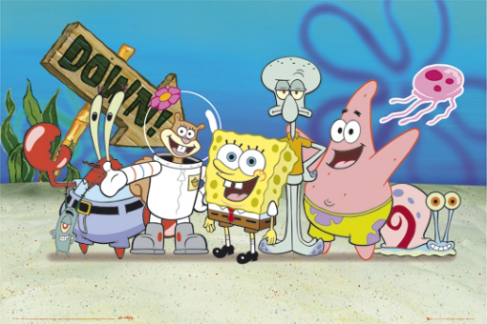
Тип Губки

Slide 2
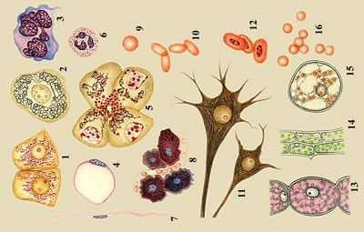
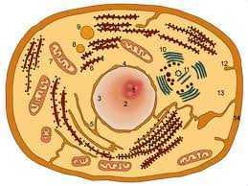
Підцарство Багатоклітинні тварини
Тіло складається з багатьох диференційованих клітин

Slide 3
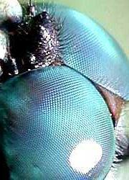
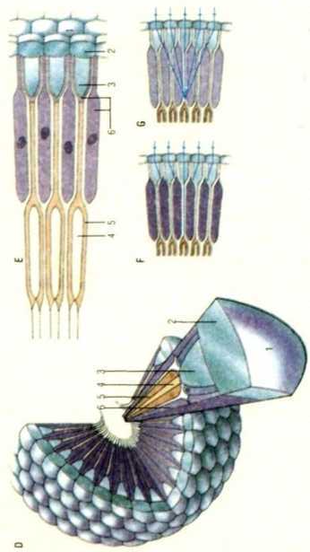
Підцарство Багатоклітинні тварини
Ці клітини утворюють тканини, органи і системи органів

Slide 4
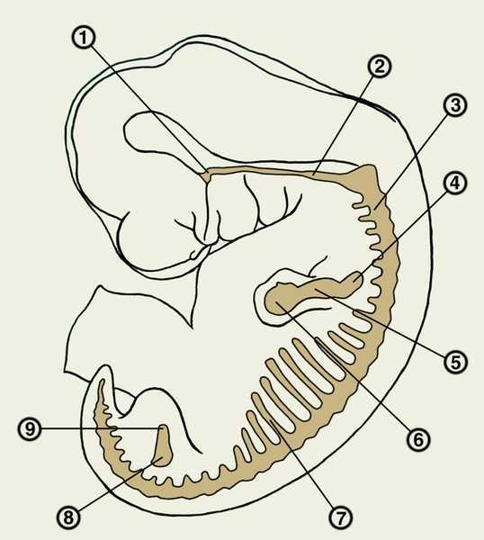
Підцарство Багатоклітинні тварини
Хорда
Зародок людини
4 – 5 тижнів
Багатоклітинні є безхребетні і хордові

Slide 5
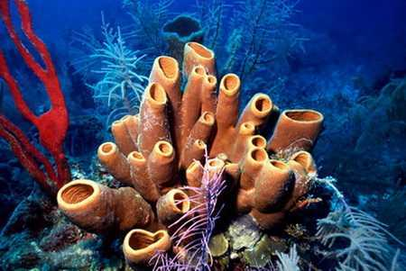
Безхребетні тварини
Губки

Slide 6
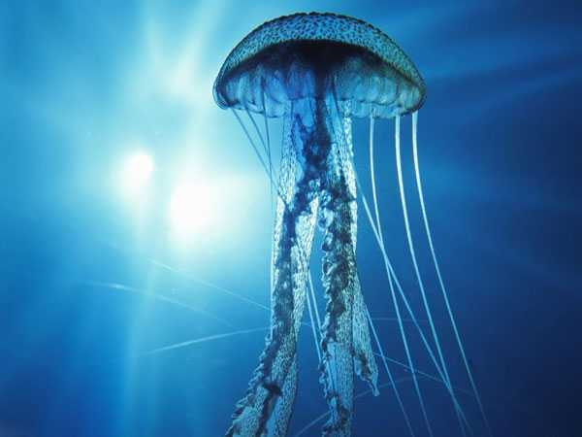
Безхребетні тварини
Кишковопорожнинні

Slide 7
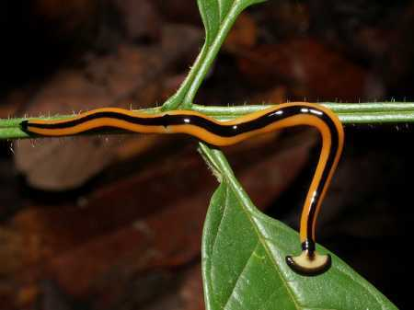
Безхребетні тварини
Плоскі черви

Slide 8
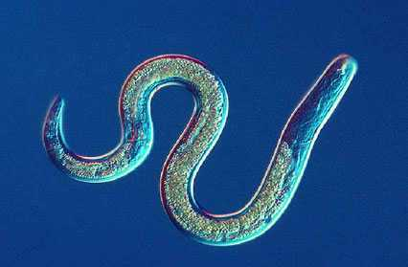
Безхребетні тварини
Круглі черви

Slide 9
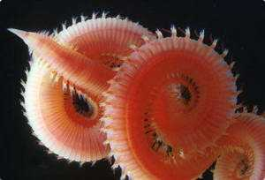
Безхребетні тварини
Кільчасті черви

Slide 10
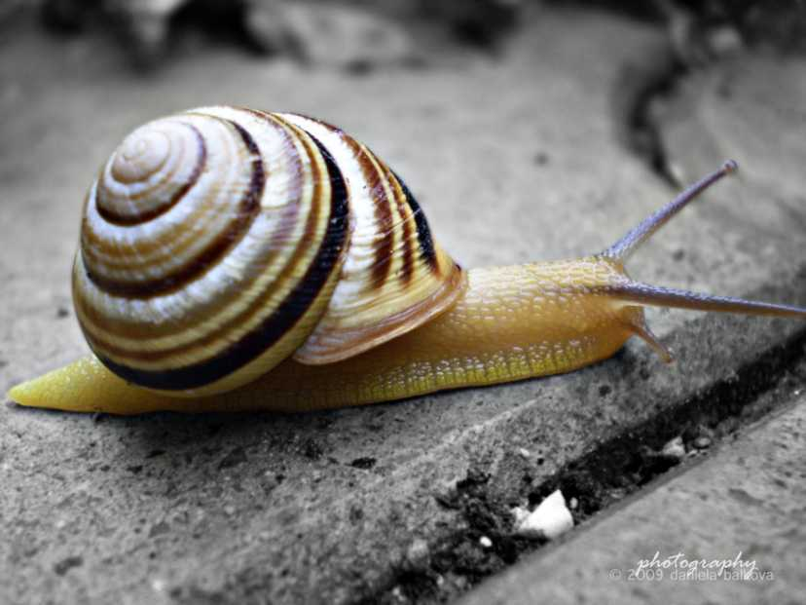
Безхребетні тварини
Молюски

Slide 11
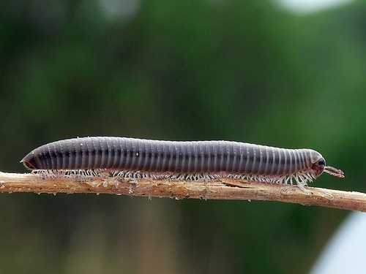
Безхребетні тварини
Членистоногі

Slide 12
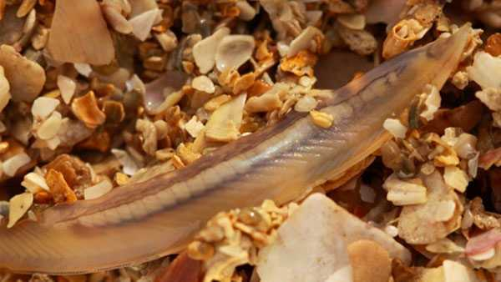
Хордові тварини
Ланцетники

Slide 13
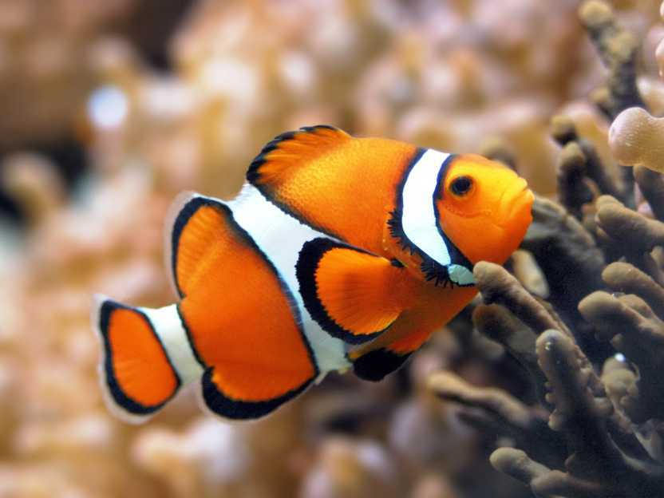
Хордові тварини
Риби

Slide 14
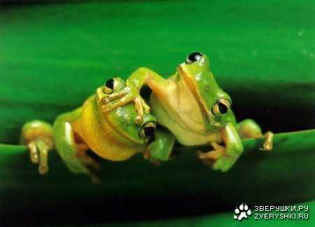
Хордові тварини
Земноводні

Slide 15
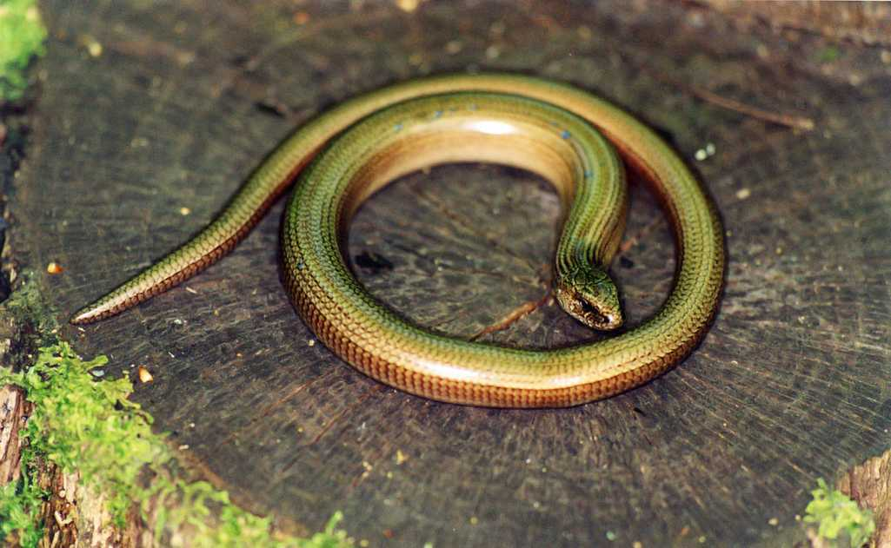
Хордові тварини
Плазуни

Slide 16
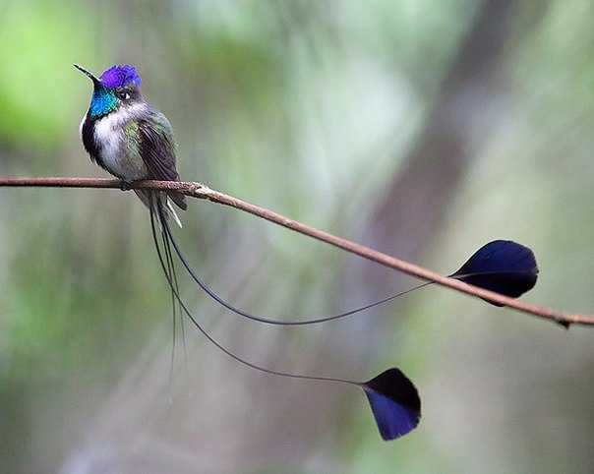
Хордові тварини
Птахи

Slide 17
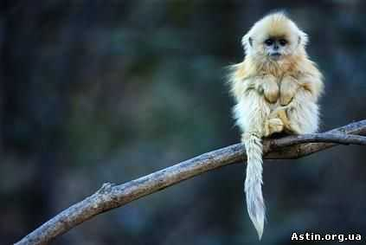
Хордові тварини
Ссавці

Slide 18
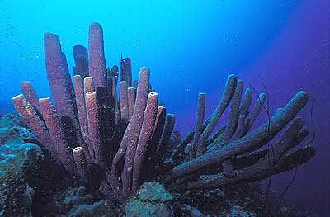
Тип Губки
Ведуть переважно сидячий спосіб життя у прісній і морській воді

Slide 19
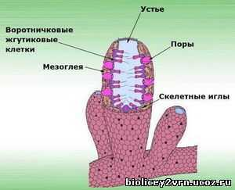
Тип Губки
Ентодерма –
внутрішній шар
джгутикових
комірцевих
клітин
Устя
Пори
Мезоглея:
міжклітинна речовина,
голки скелета і клітини,
що їх утворюють,
амебоїдні клітини,
статеві клітини
Ектодерма –
зовнішній шар
плоских клітин
Губки не мають органів,
окремі клітини їхнього тіла можуть переміщуватися

Slide 20
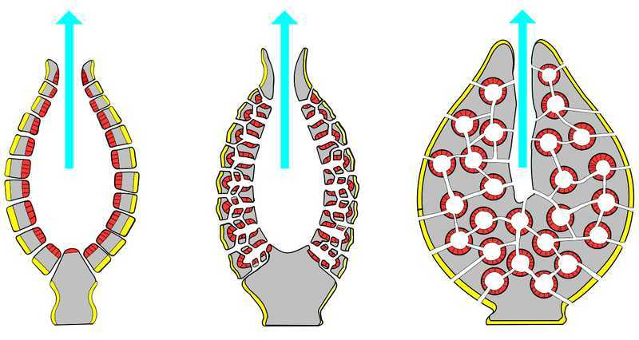
Тип Губки
Типи будови губок: аскон, сикон, лейкон

Slide 21
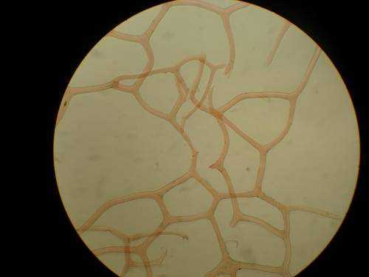
Тип Губки
Скелет (голки, або спікули)губки може бути спонгіновий –
волокна з речовини, схожої на шовк чи ріг

Slide 22
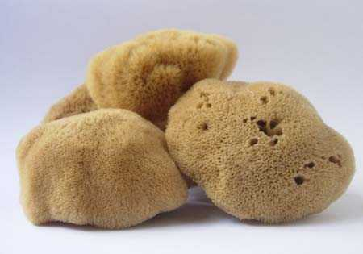
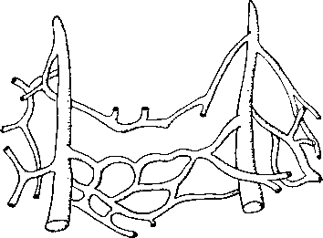
Тип Губки
Туалетна губка має скелет зі спонгіну

Slide 23
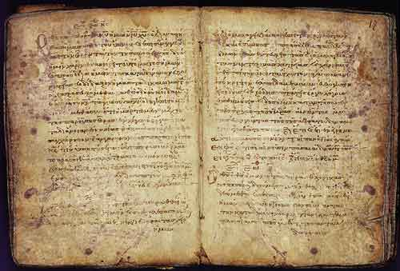
Тип Губки
В історії губки відіграли негативну роль, коли за їх допомогою були змиті древні рукописи на пергаменті для нових записів (палімпсестів)

Slide 24
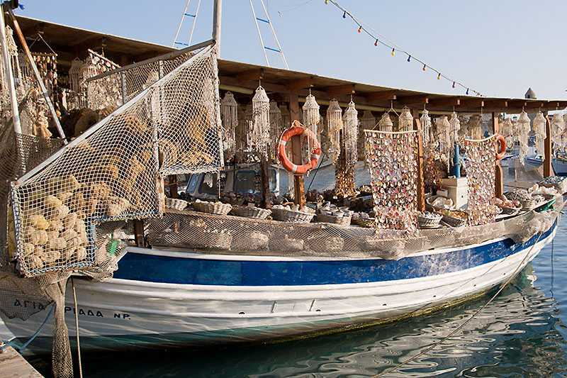
Тип Губки
Добування губок у Греції

Slide 25
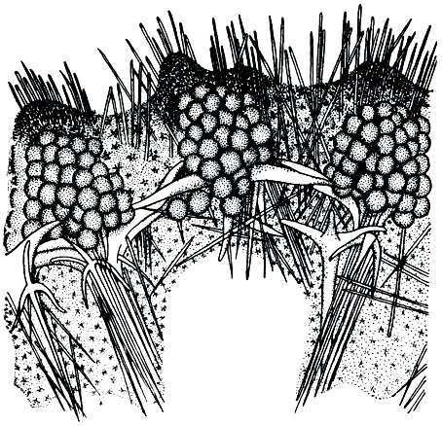
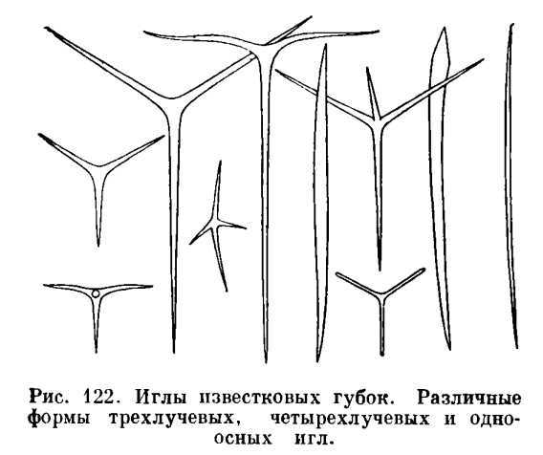
Тип Губки
Деякі губки мають вапняковий скелет

Slide 26
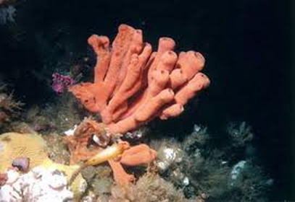
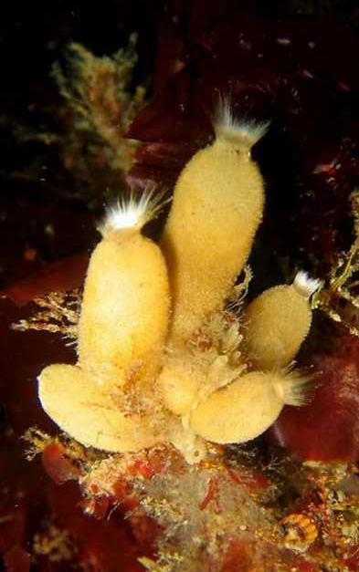
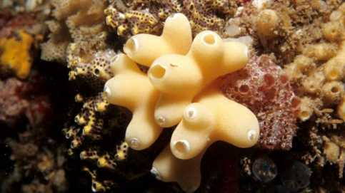
Тип Губки
Вапнякові губки

Slide 27
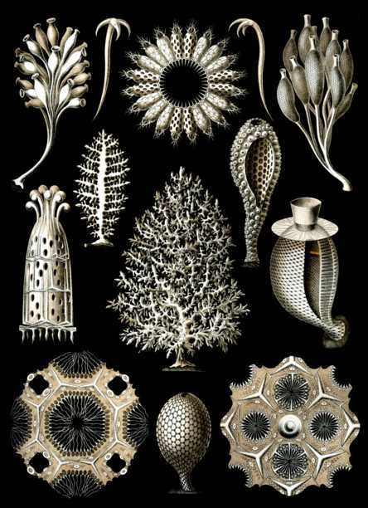
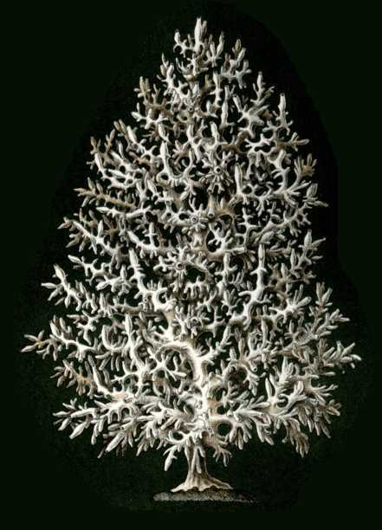
Тип Губки
Вапнякові скелети губок, намальовані Ернстом Геккелем

Slide 28
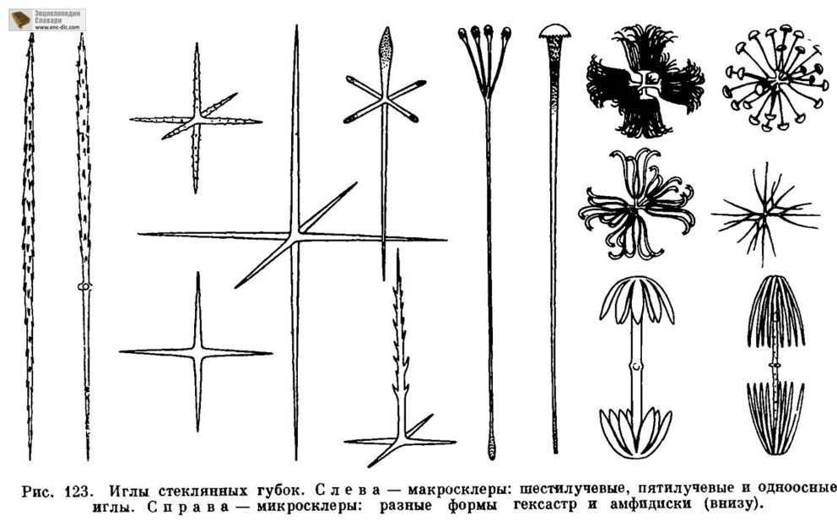
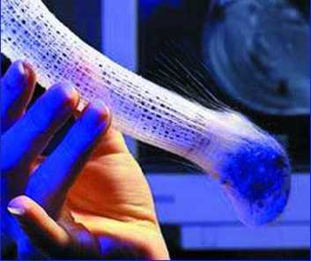
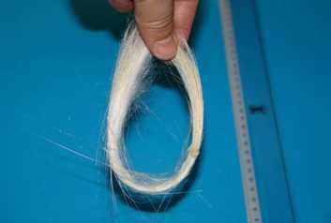
Тип Губки
Скляні губки мають кремнієвий скелет (SіО₂)

Slide 29
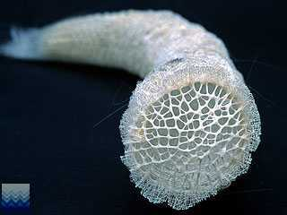
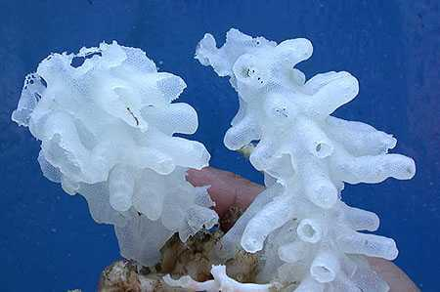
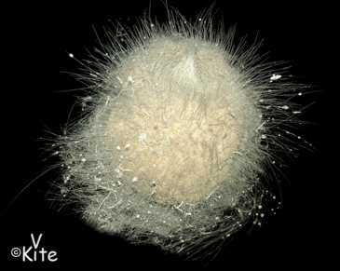
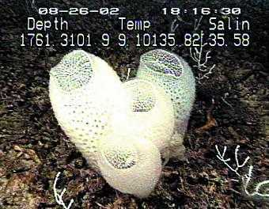
Тип Губки
Скляні губки

Slide 30
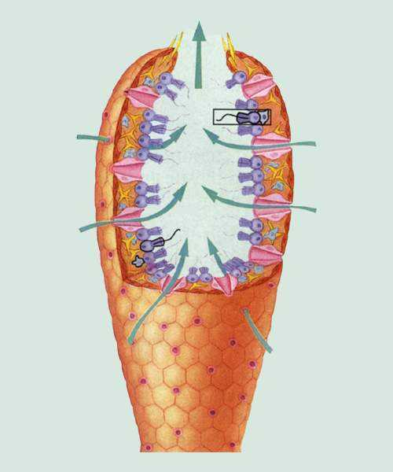
Тип Губки
Джгутикові клітини
створюють
потік води
Такий спосіб
живлення –
фільтрація
Губка поглинає з води
мікроорганізми і
органічні частинки
Кожна клітина тіла губки живиться окремо способом фагоцитозу

Slide 31
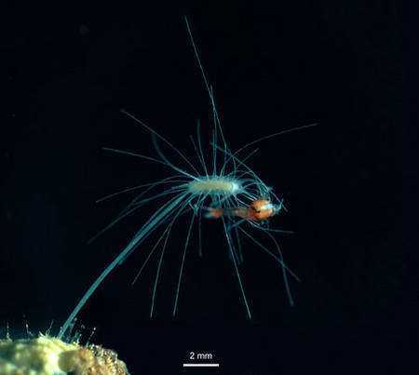
Тип Губки
Окремі губки – хижаки, які полюють на дрібних тварин

Slide 32
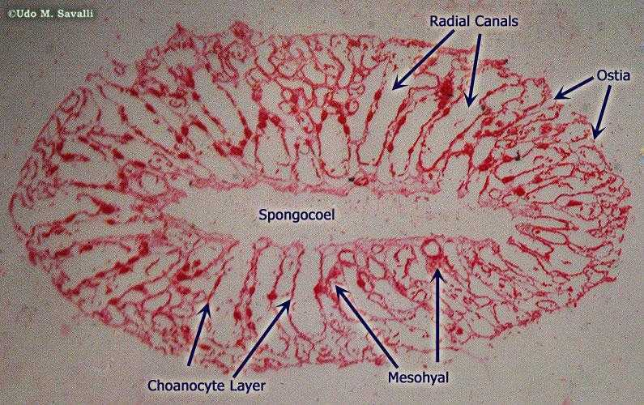
Тип Губки
Функцію дихання і виділення
теж виконує кожна окрема клітина

Slide 33
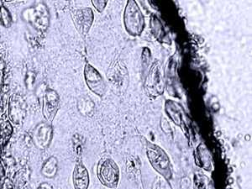
Тип Губки
Нервових і м’язових клітин губки не мають

Slide 34
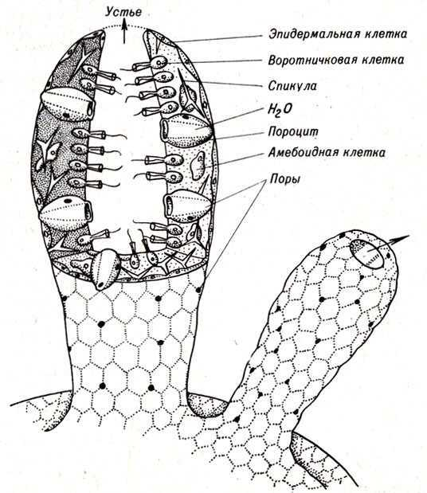
Тип Губки
Губки розмножуються нестатево брунькуванням

Slide 35
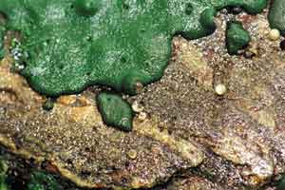
Тип Губки
Губки розмножуються нестатево фрагментацією

Slide 36
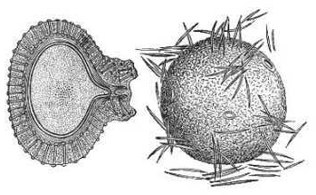
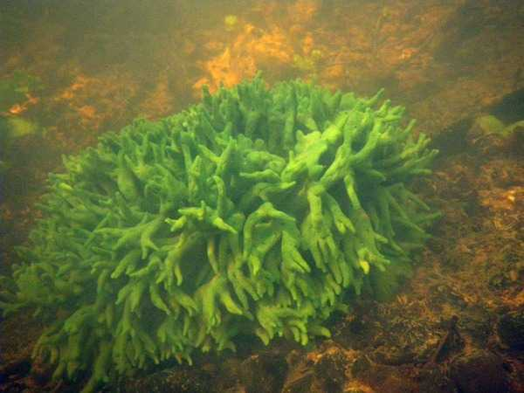
Тип Губки
Гемули
У прісноводної бодяги взимку тіло гине,
а виживають внутрішні бруньки - гемули

Slide 37
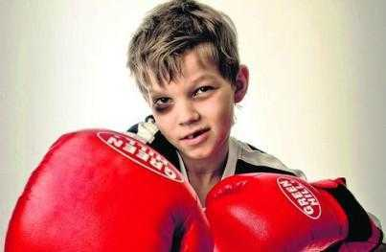
Тип Губки
Препаратами із бодяги лікують гематоми і хворі суглоби

Slide 38
Тип Губки
Бодягу використовують як косметичний засіб для омолодження шкіри

Slide 39
Тип Губки
Бувають роздільностатеві і гермафродити (більшість)

Slide 40
Тип Губки
Личинки губок мають
світлочутливе вічко
(у дорослих відсутнє)
і тікають у темряву
(негативний фототаксис)
Сперматозоїд і яйцеклітина зливаються в зиготу,
яка перетворюється у вільноплаваючу личинку

Slide 41
Тип Губки
Убити губку досить важко, у неї велика здатність до регенерації

Slide 42
Тип Губки
Губки майже не мають ворогів, тому що вони малоїстівні

Slide 43
Тип Губки
Губки очищають воду і виділяють отруйні речовини,
смертельні для мікроорганізмів

Slide 44
Тип Губки
Губки є притулком для дрібних ракоподібних, червів, молюсків

Slide 45
Тип Губки
Бокоплав – квартирант губки під час линяння

Slide 46
Тип Губки
Рак-самітник ховається у губці

